Slide 1
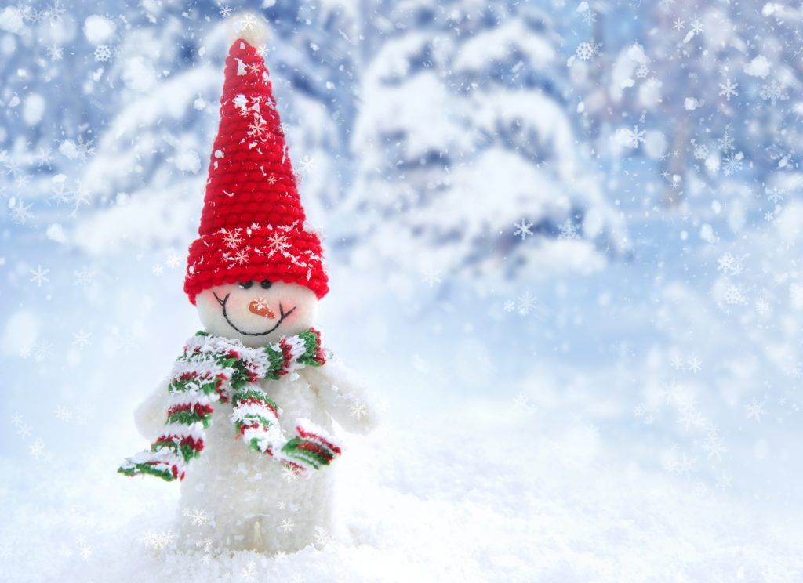
Муниципальное казенное дошкольное образовательное учреждение Искитимского района Новосибирской области детский сад комбинированного вида «Красная шапочка» р.п. Линево, 633216, 4микрорайон, дом 15, телефон (8-38343) 3-38-21; e- mail: ds_kra_isk@edu54.ru
Проект «Кто такой Снеговик?»
подготовили и реализовали воспитатели старшей группы «Золушка»
Брынских О.В.
Смоляр К.А.
2025

Slide 2
Цель : вовлечение дошкольников в активный познавательный, исследовательский и творческий процесс.
Задачи:1.Формирование познавательного интереса к зимним персонажам.
2.Способствовать самостоятельному поиску информации о снеговике.
3.Развивать умение проявлять инициативу в исследовании веществ из которых можно сделать снеговика.
4.Содействовать в умении создавать образ снеговика различными способами.
5. Воспитывать любовь к русским народным традиционным развлечениям.
6. Укреплять детско-родительские отношения в процессе реализации проекта.

Slide 3
Актуальность: возрождение многовековых традиций становится более популярным для развития современных детей. Духовно-нравственное воспитание помогает создавать образы сказочных персонажей и верить в их магическую силу.
Каждое время года по-своему интересно, и дает возможность научить дошкольников замечать тайны природы и искренне радоваться созданию персонажей, имеющих уместное значение в развитии личности.
Зима – сказочное, волшебное время года. Хочется выходить на улицу и играть со снегом, исследовать его свойства, лепить фигуры, играть со снежными постройками.
С давних пор считалось, что снежные герои в виде Снеговиков – это снежные духи, которые приносят с собой веселье, радость, защищают дома людей от невзгод. Поэтому такие незамысловатые герои украшали зимой каждый двор! Люди их наряжали, загадывали желания, которые сбывались. Снеговиков просили о помощи для уменьшения морозов, чтобы больше времени проводить зимой на улице.

Slide 4
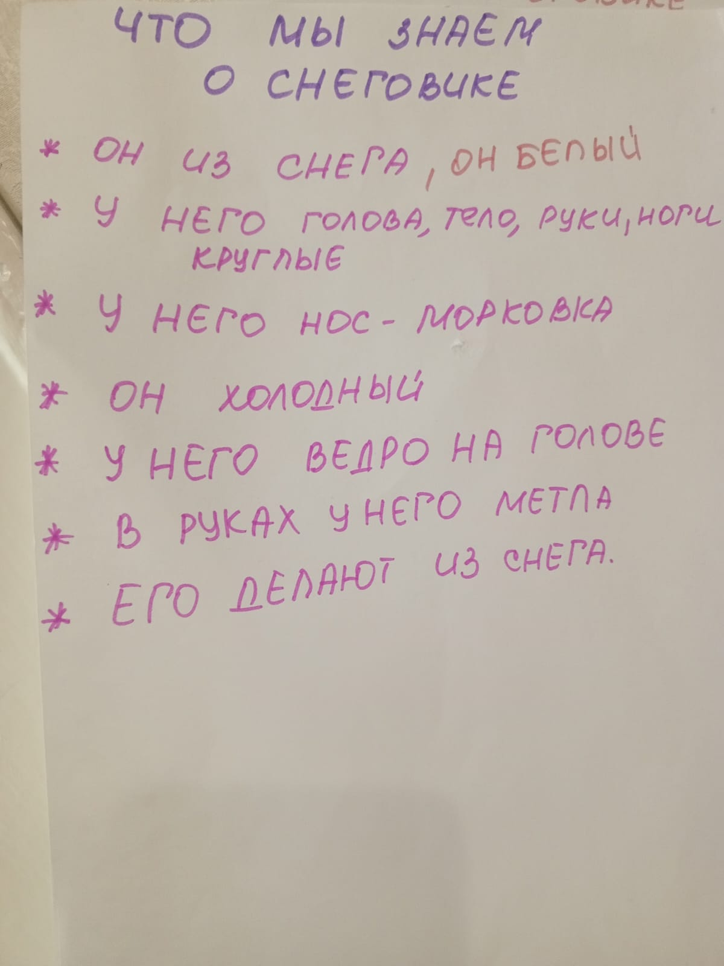
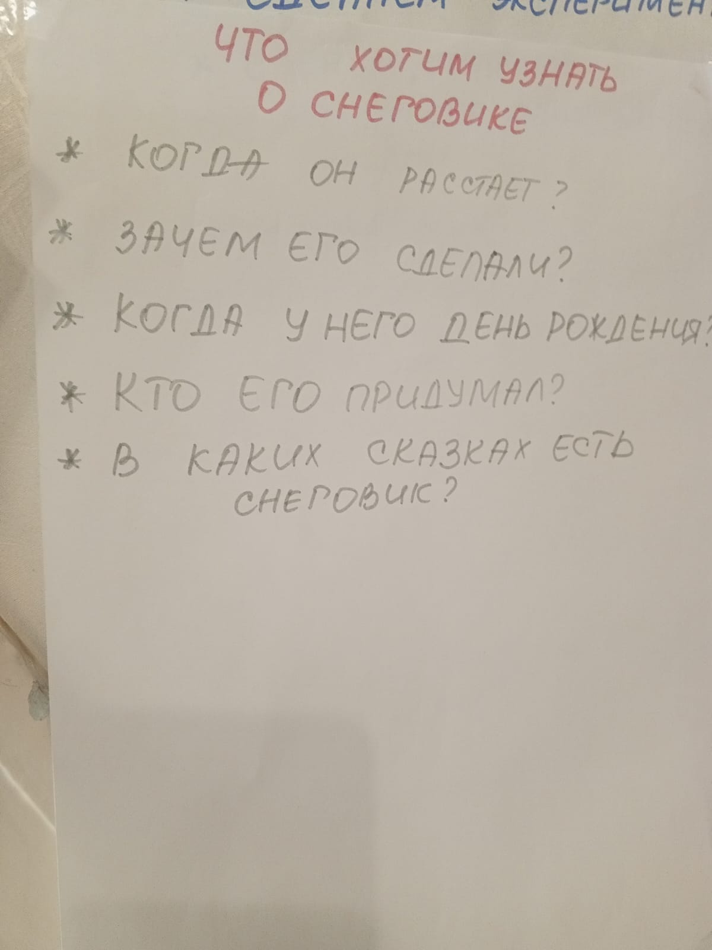
Для реализации проекта использовали «Три вопроса»

Slide 5
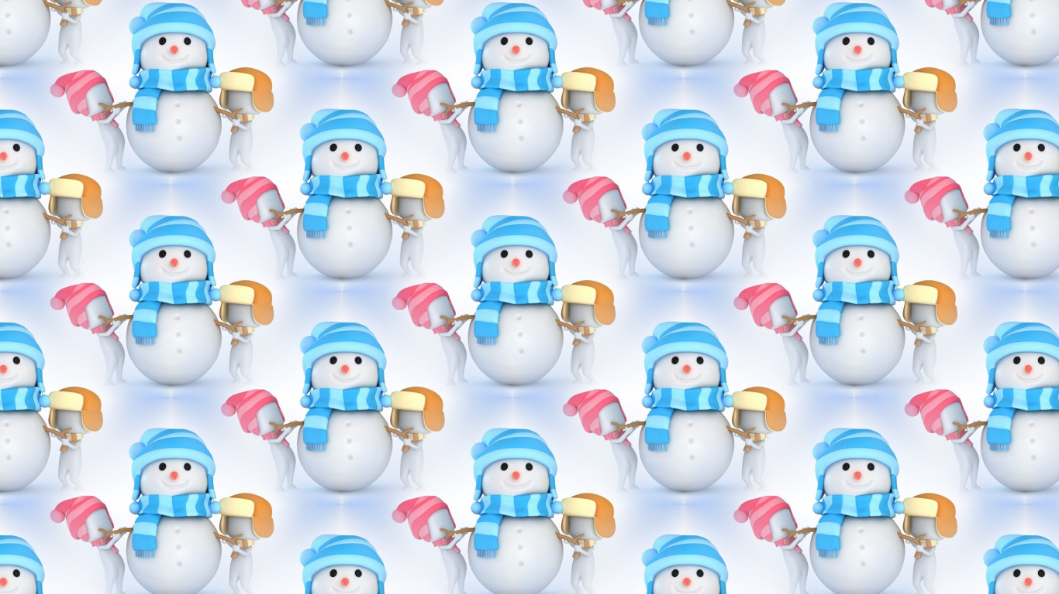
Из календаря «Знаменательных дат» узнали, что
День Рождения Снеговика 18 января!

Slide 6
Предложили консультацию «Кто такой Снеговик?»

Slide 7
Исследовали свойства снега и других материалов для создания Снеговиков

Slide 9
Сделали Снеговиков из разных материалов и разместили их на выставке в приемной

Slide 10
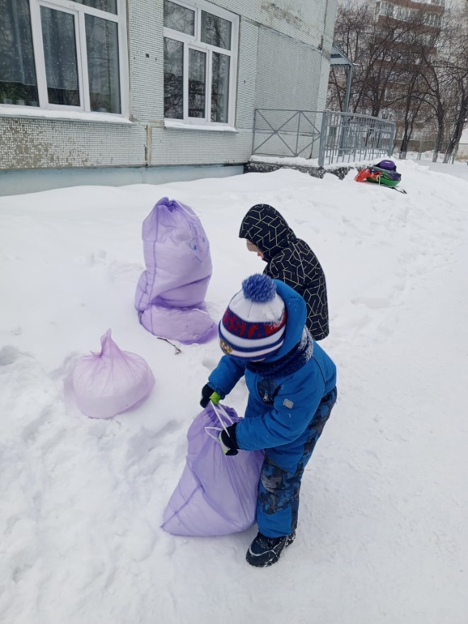
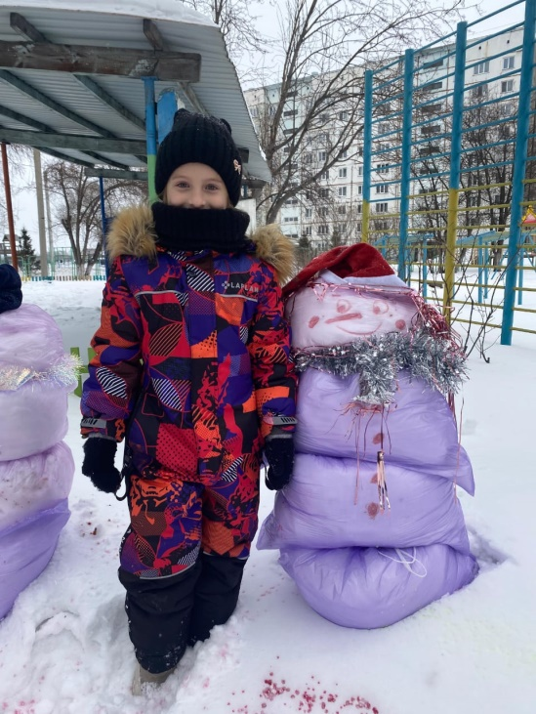
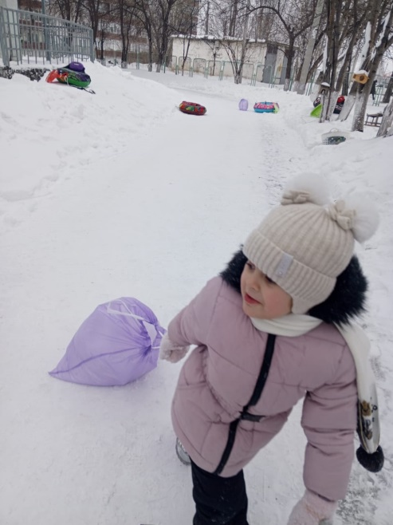
Провели развлечение со сказочным героем Снеговиком с песнями, плясками, катанием на плюшках. Смастерили снежных духов.

